Slide 1
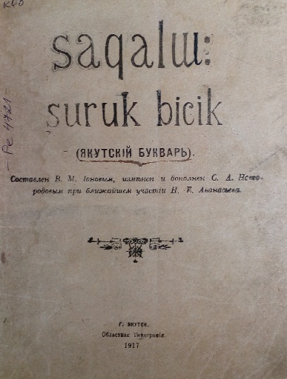
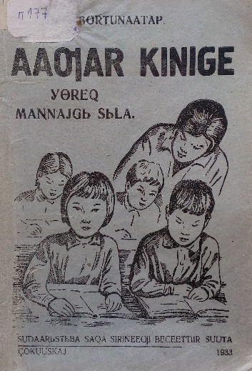
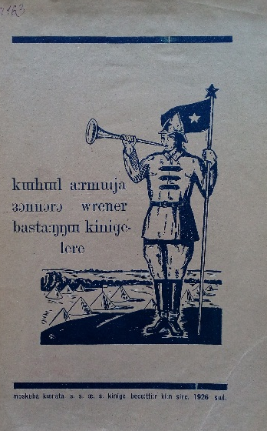
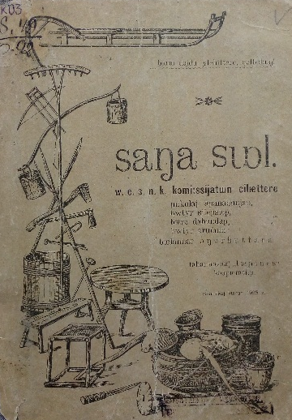
НАУЧНАЯ БИБЛИОТЕКА СВФУ ИМ. М. К. АММОСОВА
ОТДЕЛ КУЛЬТУРНОГО НАСЛЕДИЯ
Буквари и книги для чтения
конца XIX – начала XX века
Из коллекции В. Ф. Афанасьева

Slide 2
Раздел 1. Буквари
Издания с 1858 по 1938 годы

Slide 3
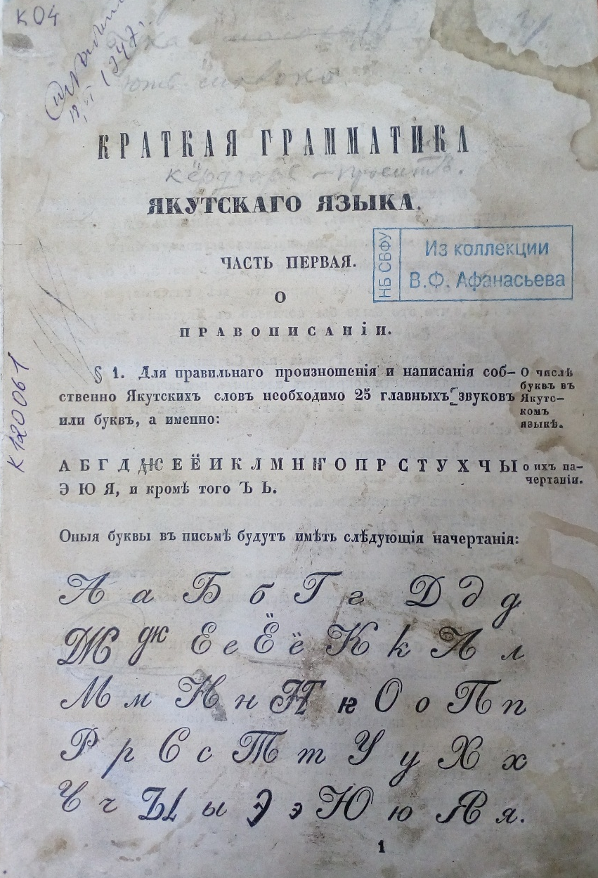
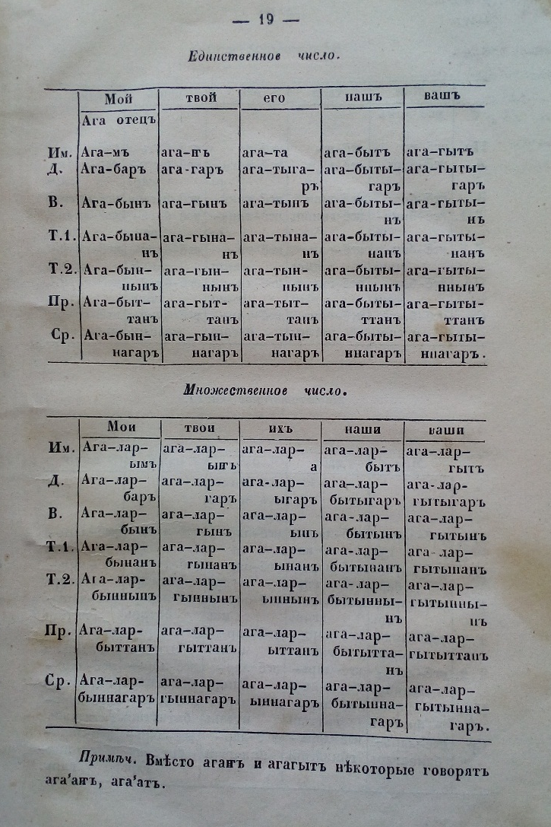
***
Краткая грамматика якутского языка / [сост. протоиереем Д. Хитровым]. - Москва : Синодальная типография, 1858. - 137 с.

Slide 4
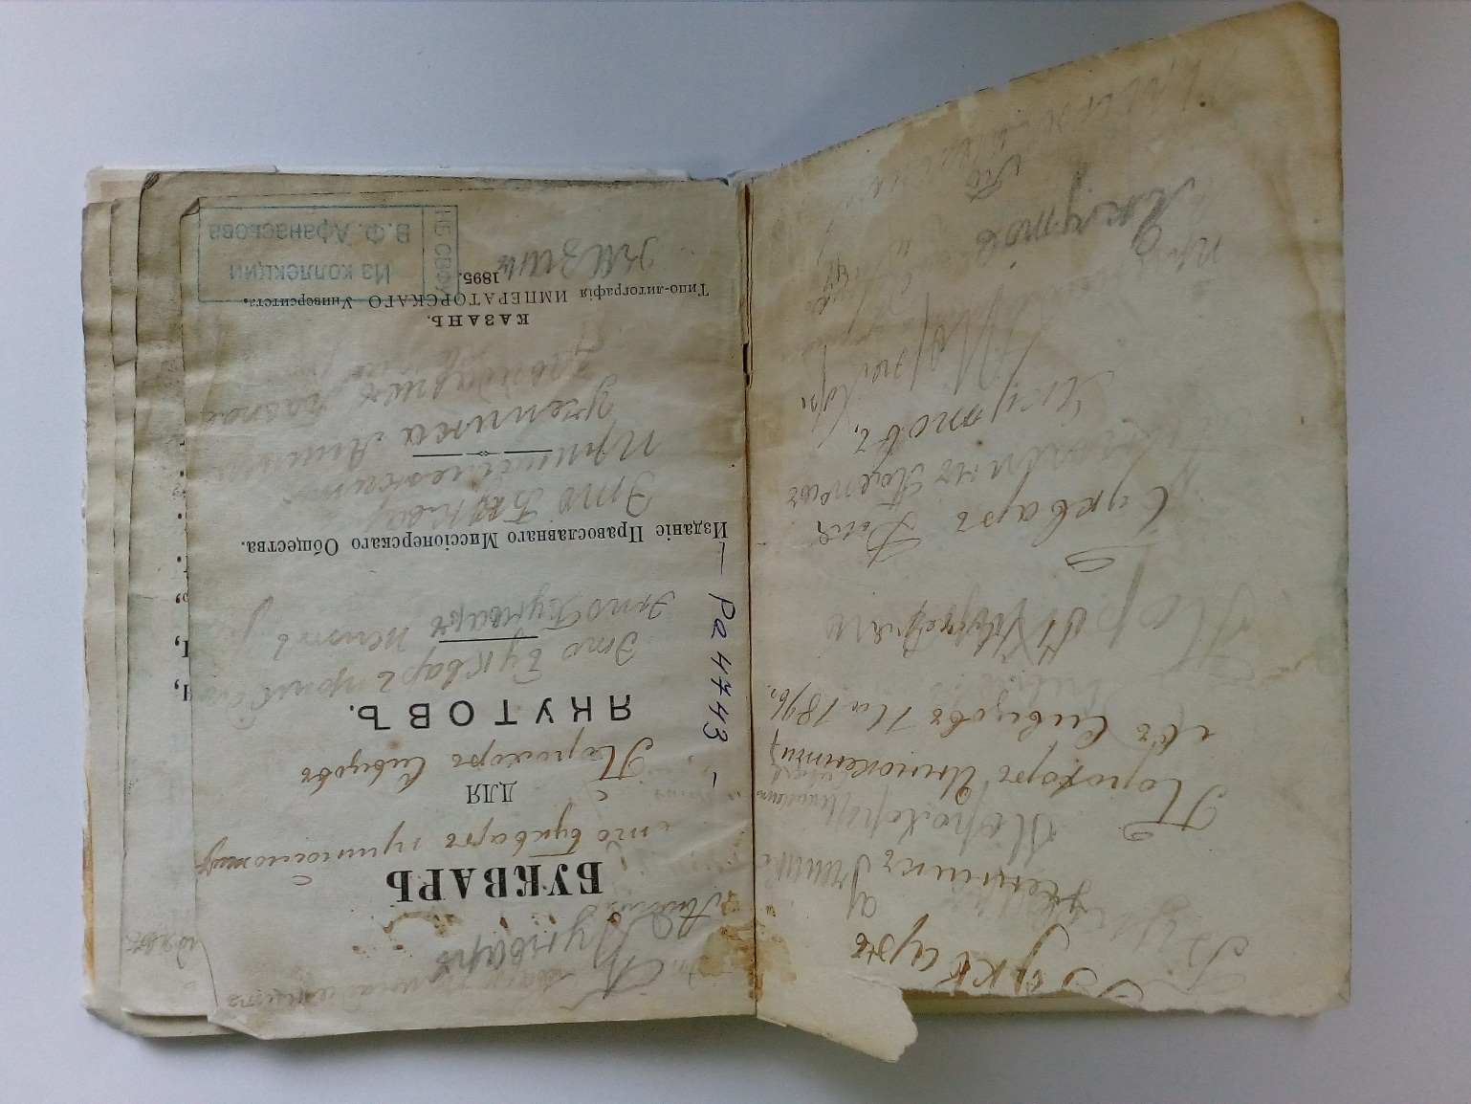
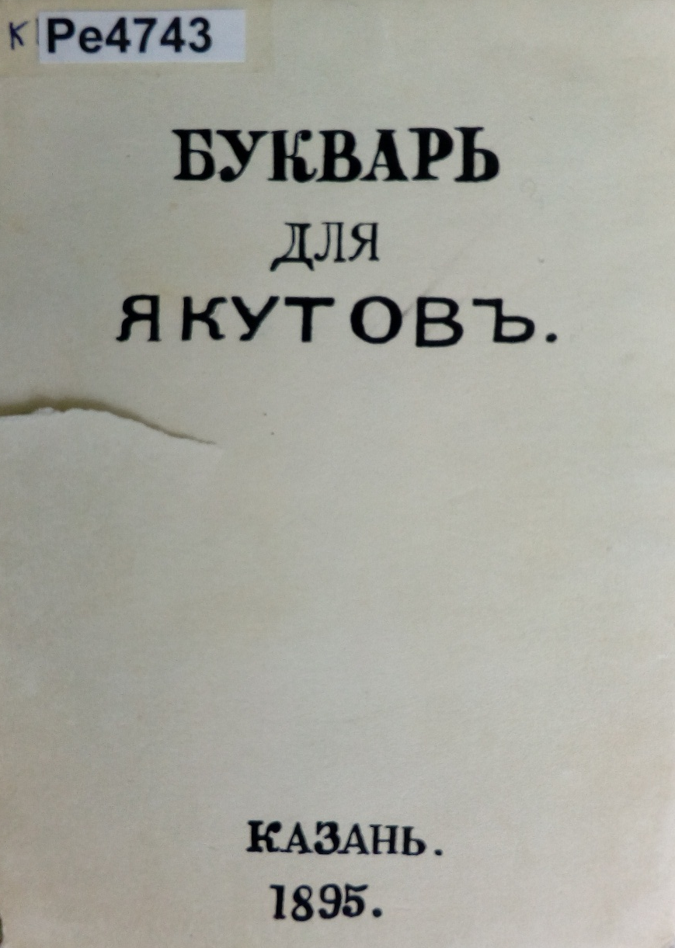
Букварь для якутов / издание Православного Миссионерского Общества. – Казань: Типо-литография Императорского Университета, 1895. – 37 с.

Slide 5
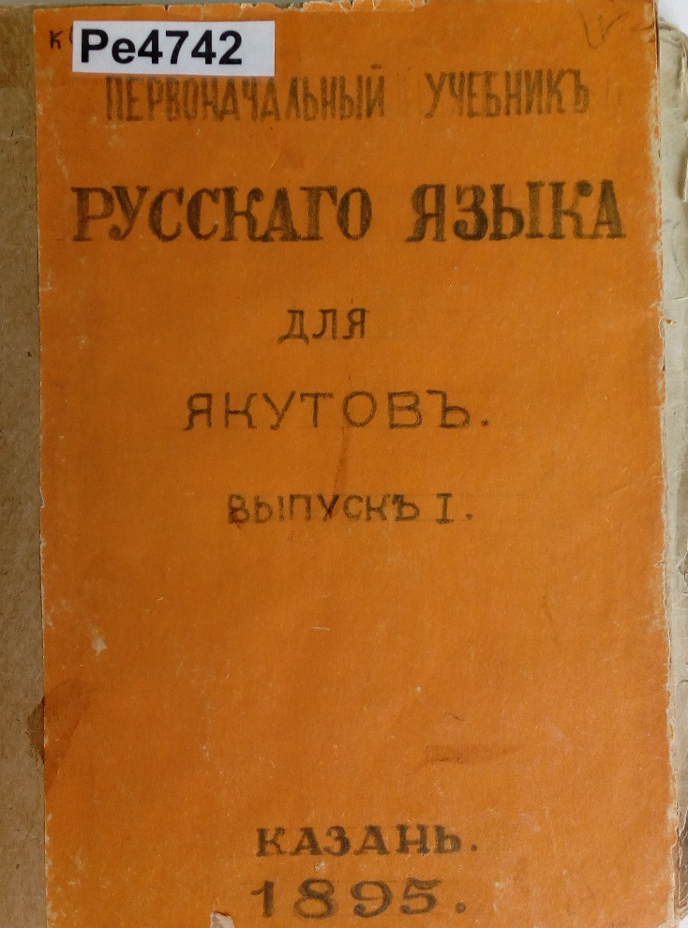
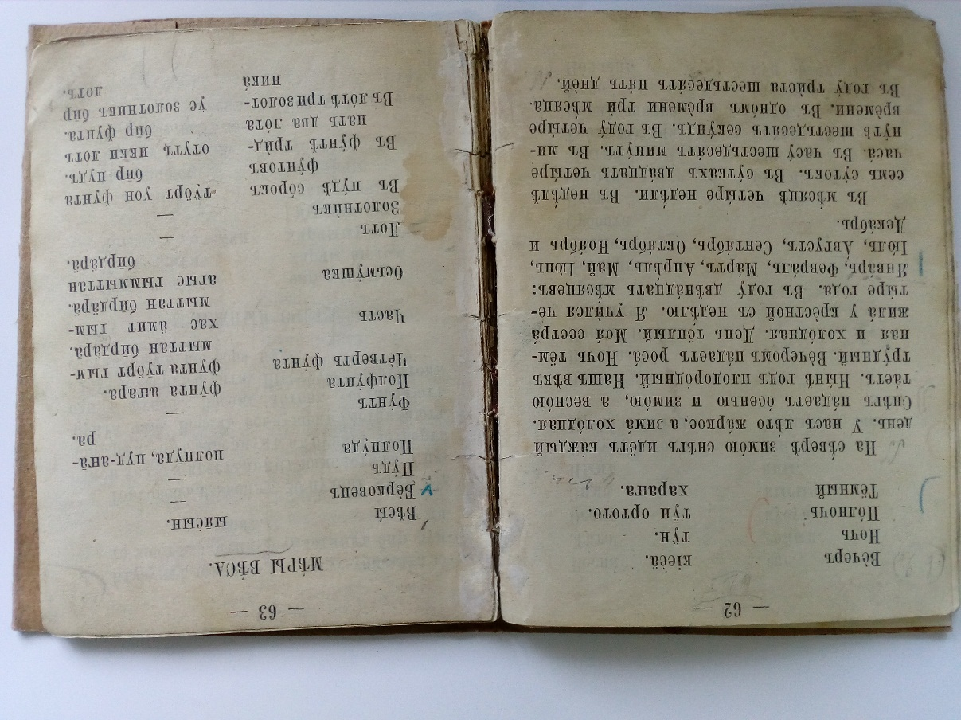
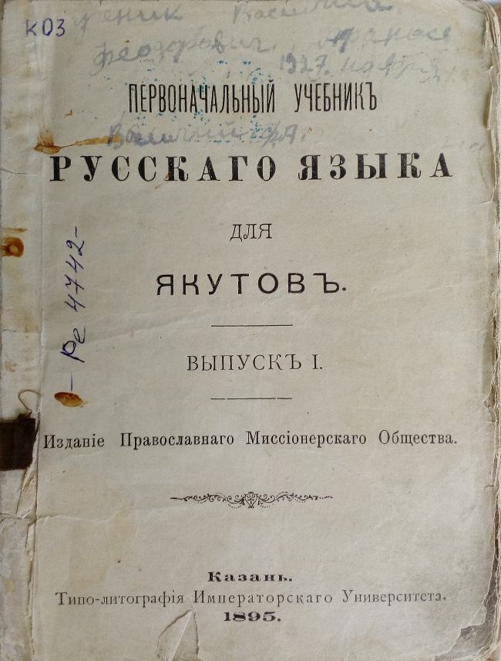
Первоначальный учебник русского языка для якутов. Вып. 1. / издание Православного Миссионерского общества. – Казань: Типо-литография Императорского Университета, 1895. – 140 с.

Slide 6
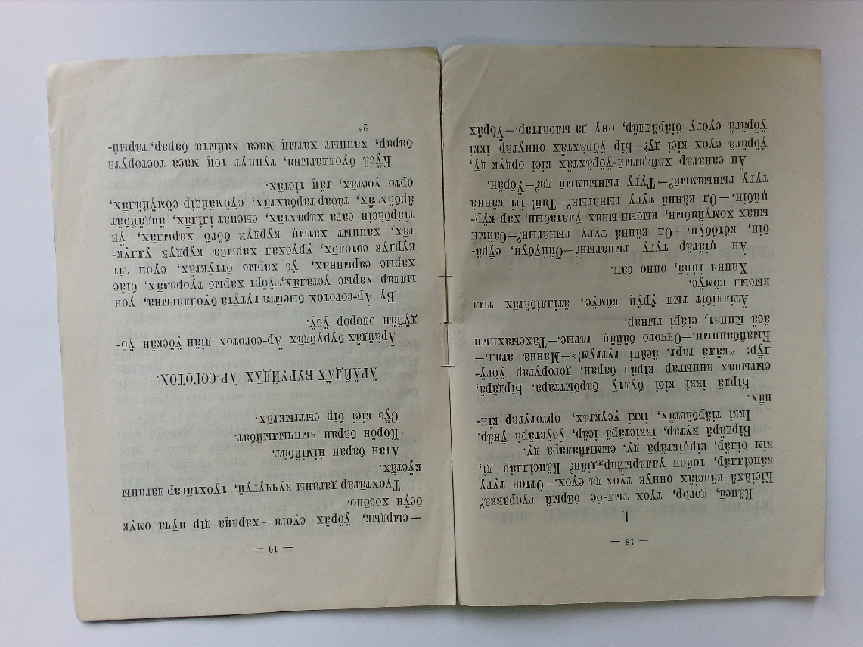
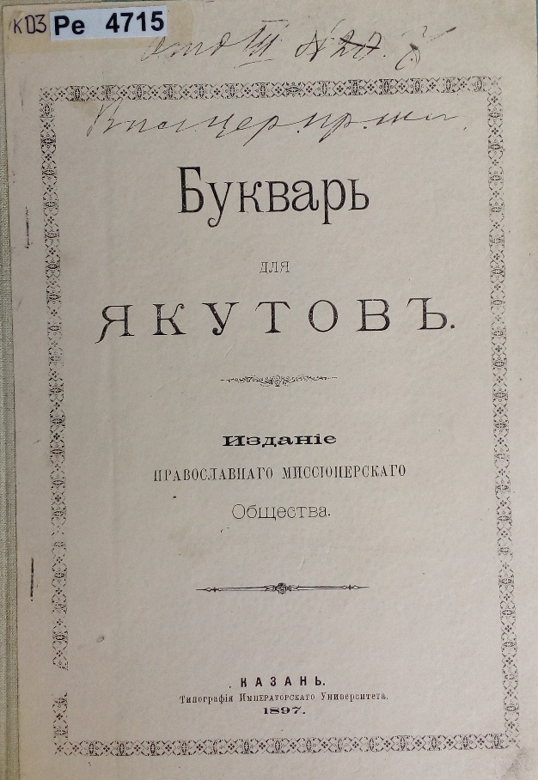
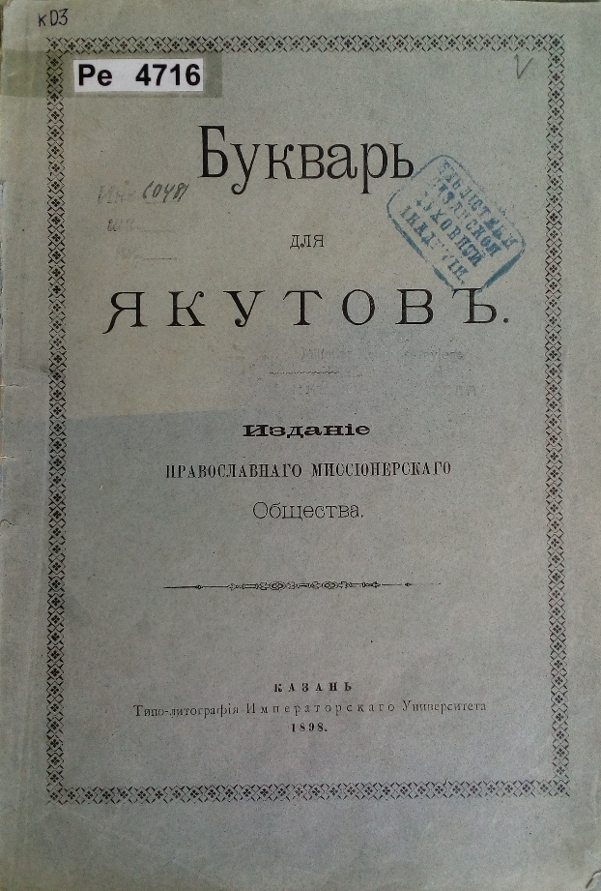
Букварь для якутов / издание Православного Миссионерского общества. – Казань: Типо-литография Императорского Университета, 1897. – 51 с.

Slide 7
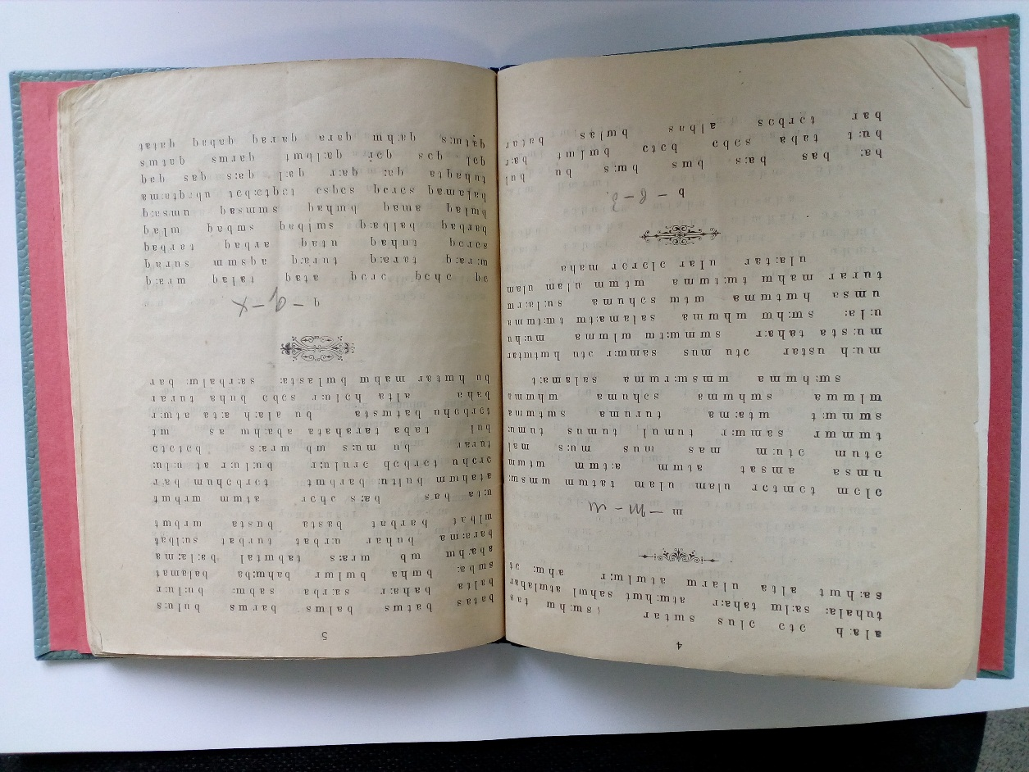
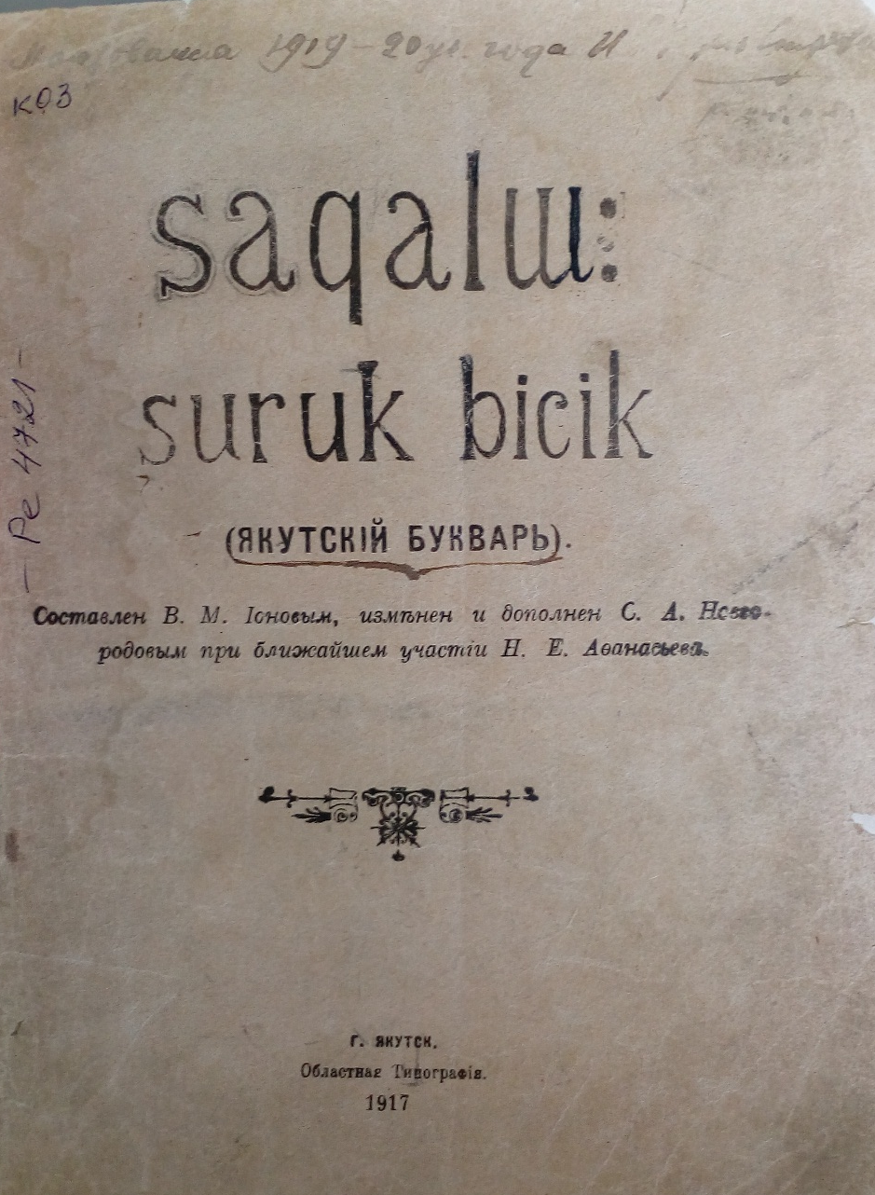
Сахалыы сурук-бичик (Якутский словарь) / сост. В. М. Ионов ; изм. и доп. С. А. Новгородовым, Н. Е. Афанасьевым. - Якутск: Областная типография, 1917. – 45 с. – Лат. графика.
Первый букварь в якутской транскрипции на латинской графике. По нему учились до 1925 года.

Slide 8
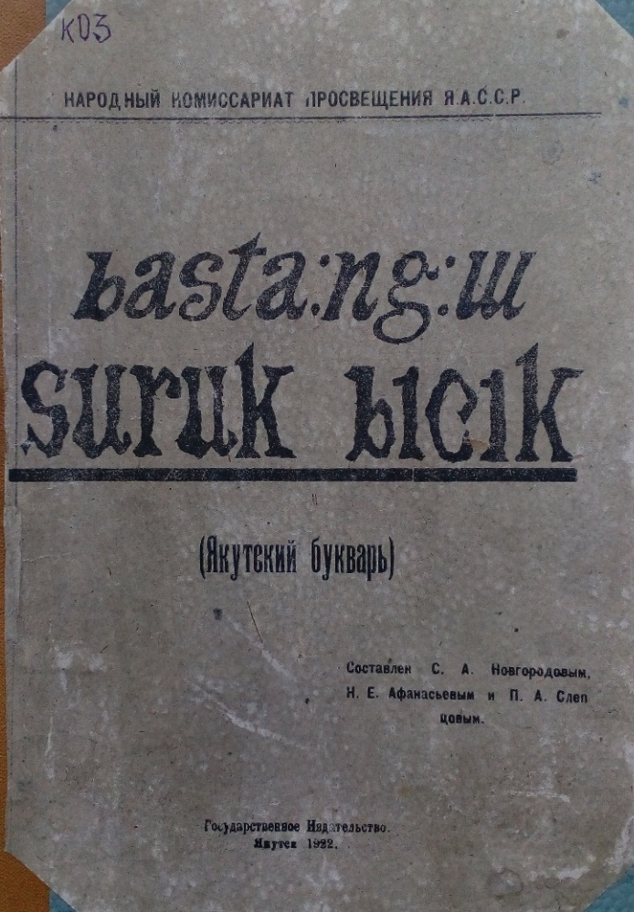
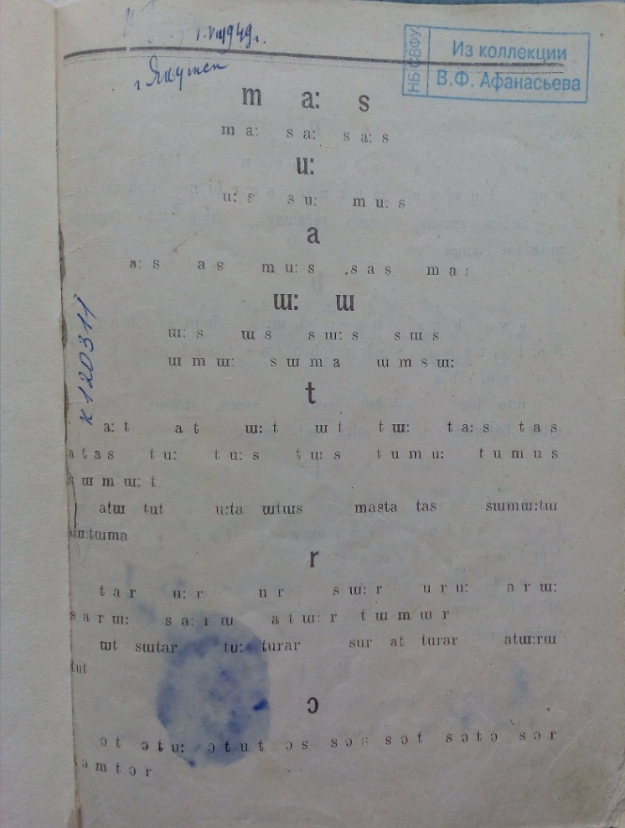
Бастааҥҥы сурук бичик = (Якутский букварь) / Нар. комиссариат просвещения ЯАССР ; сост.: С. А. Новгородов, Н. Е. Афанасьев, П. А. Слепцов. – Якутск : Государственное изд-во, 1922. – 25, VII с. – Лат. графика.

Slide 9
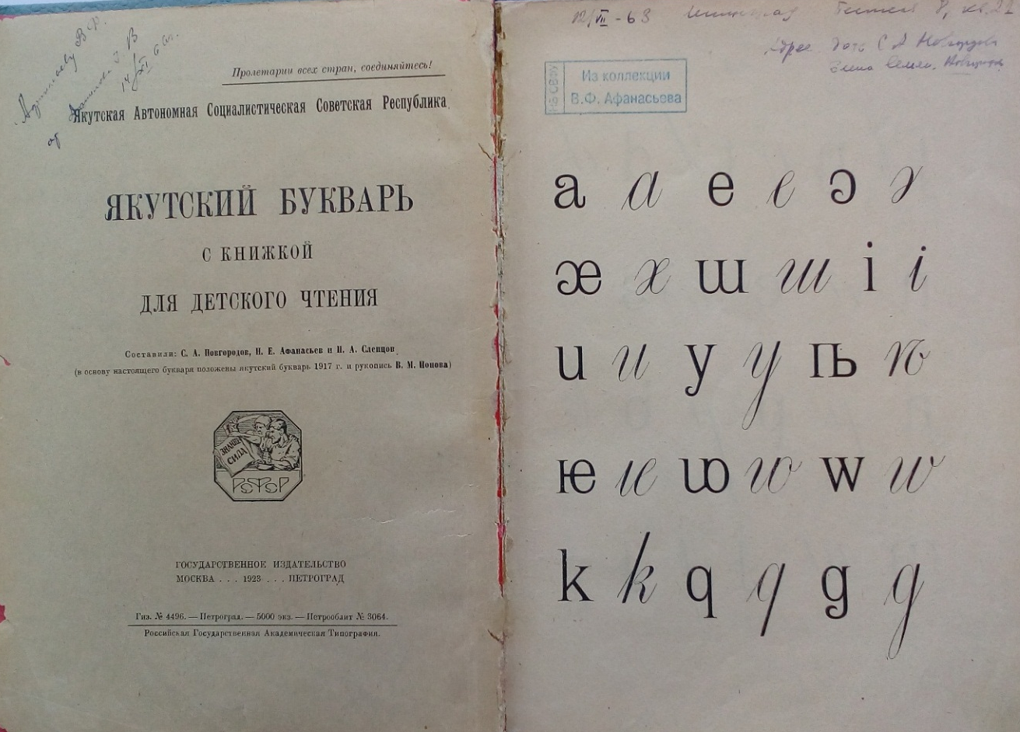
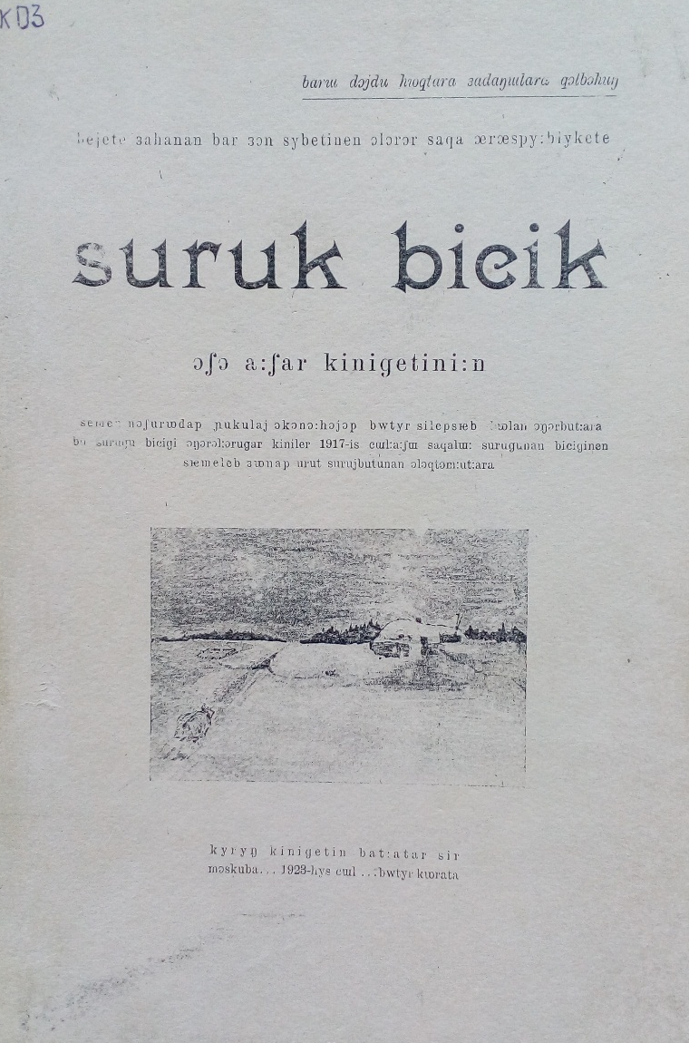
Сурук-бичик = Якутский букварь : оҕо аҕар кинигэтинин / сост. С. А. Новгородов, Н. Е. Афанасьев, П. А. Слепцов ; в основу положены якутский букварь 1917 г. и рукопись В. М. Ионова. – Москуба, 1923. – 34 с. – Лат. графика.

Slide 10
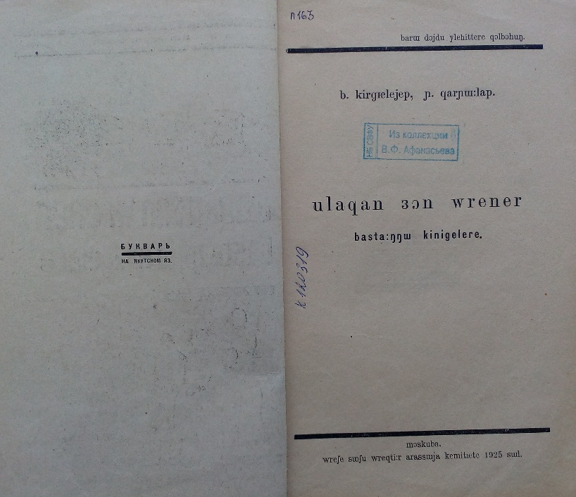
Григорьев, П. Г. Улахан дьон үөрэнэр : бастааҥҥы кинигэлэрэ / Б. Киргиэлэйэп, Нь. Харньыылап. – Москуба : Үөрэҕэ суоҕу үөрэхтиир Арассыыйа кэмитиэтэ, 1925. – 63 с. : ил. – На 2-й с. обл. загл.: Букварь : на якутском яз. – Лат. графика.

Slide 11
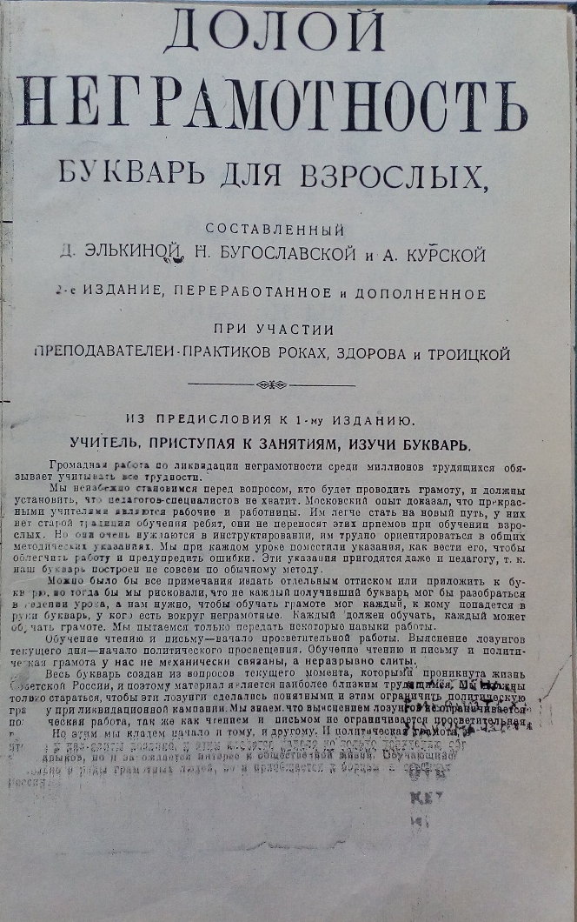
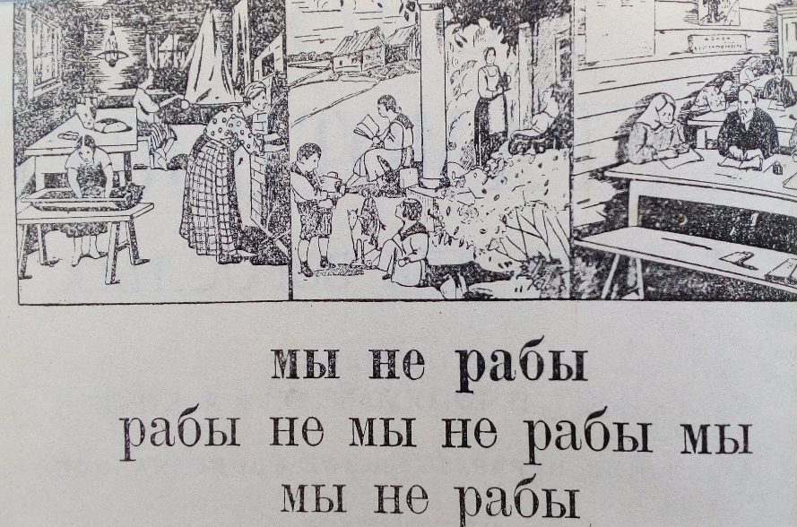
Долой неграмотность : букварь для взрослых / Всерос. Чрезвычайная Комиссия по ликвидации неграмотности ; сост.: Д. Элькина, Н. Бугославская, А. Курская. – Москва : Изд-во «Красная новь», 1925. – 66 с.

Slide 12
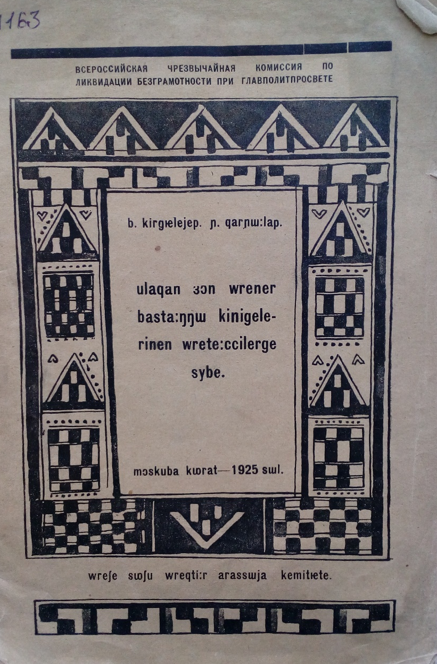
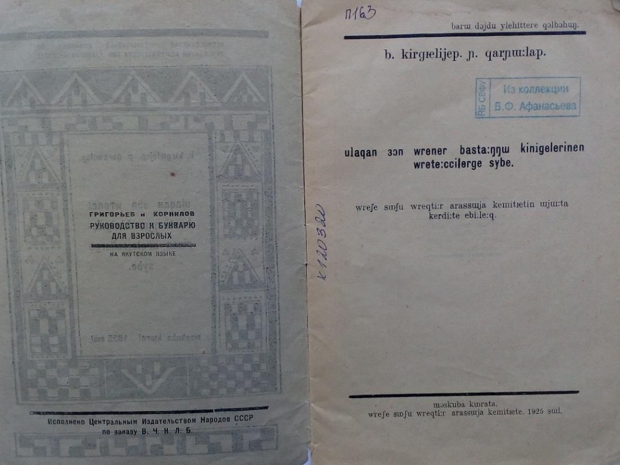
Григорьев, П. Г. Улахан дьон үөрэнэр : бастааҥҥы кинигэлэринен үөрэтэччилэргэ субэ / Б. Киргиэлэйэп, Нь. Харньыылап. - Москуба : Үөрэҕэ суоҕу үөрэхтиир Арассыыйа кэмитиэтэ, 1925. – 21 с. : ил. – На 2-й с. обл. загл.: Руководство к букварю для взрослых. – Лат. графика.

Slide 13
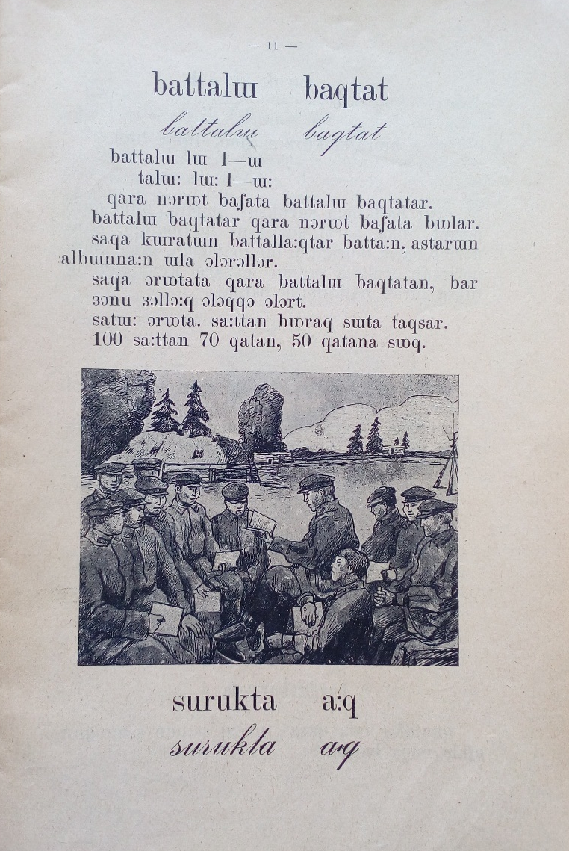
***
Күндэ. Кыһыл аармыйа дьонноро үөрэнэр бастааҥҥы кинигэлэрэ / букубаарын Күндэ суруйбута ; ааҕар кинигэтин С. Баласынай суруйбутун ; С. Кулаачыкап тылб. - Москуба : ССӨС кинигэ бэчээттиир киин сирэ, 1926. - 54 с. : ил. – В вып. дан. загл.: Букварь красноармейца. – Лат. графика.

Slide 14
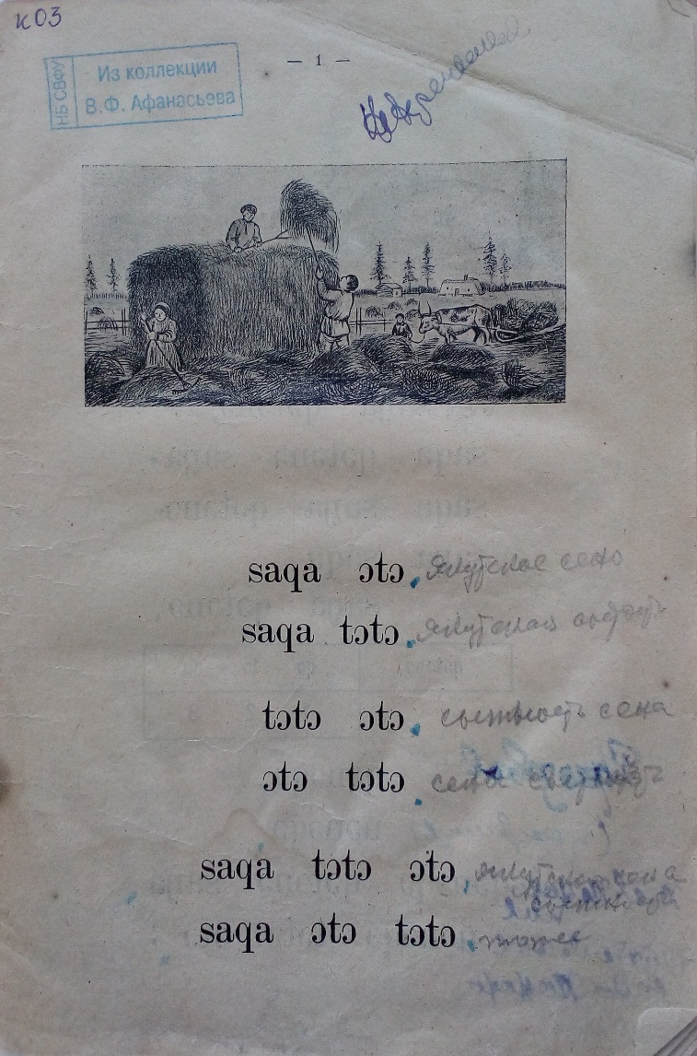
***
Күндэ. Саҥа олох : улахан дьон үөрэнэр буукубаардара / Күндэ (Ө. Уйбаньыап), Ө. Биниигин ; К. Э. Бэкээрискэй көрөн көннөрбүтэ. – Москуба : Үөрэҕэ суоҕу үөрэхтиир Арассыыйа кэмитиэтэ, 1927. – 72 с. : ил. – В вып. дан. загл.: Букварь «Новая жизнь». – Лат. графика.

Slide 15
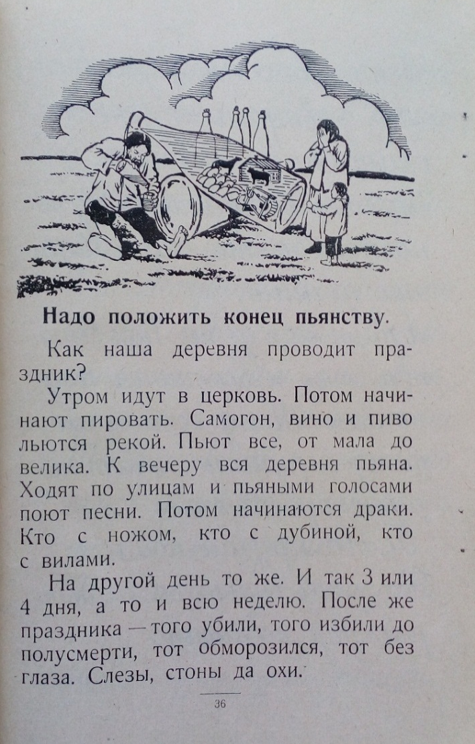
***
Кондрашев, В., Пупышев, В. Сибирский букварь для взрослых / под ред. А. Ансона. – 3-е изд. – Москва-Ленинград: Госиз, 1929. – 80 с. : ил.

Slide 16
***
Афанасьев, Н. Е. Бэйэ бэйэҕитин үөрэтиҥ : улахан дьон үөрэнэр букубаардара / Нь. Дь. Охонооһойоп ; суруйарга көмөлөспүтэ Н. М. Дабыыдаба ; исполн. по заказу Всесоюз. ком. нового тюрк. алфавита. – Дьокуускай : Саха судаарыстыбата кинигэ таһаарар кыттыгастаах уопсастыба, 1930. – 61 с. – Лат. графика. – Пер. загл.: Букварь для взрослых.

Slide 17
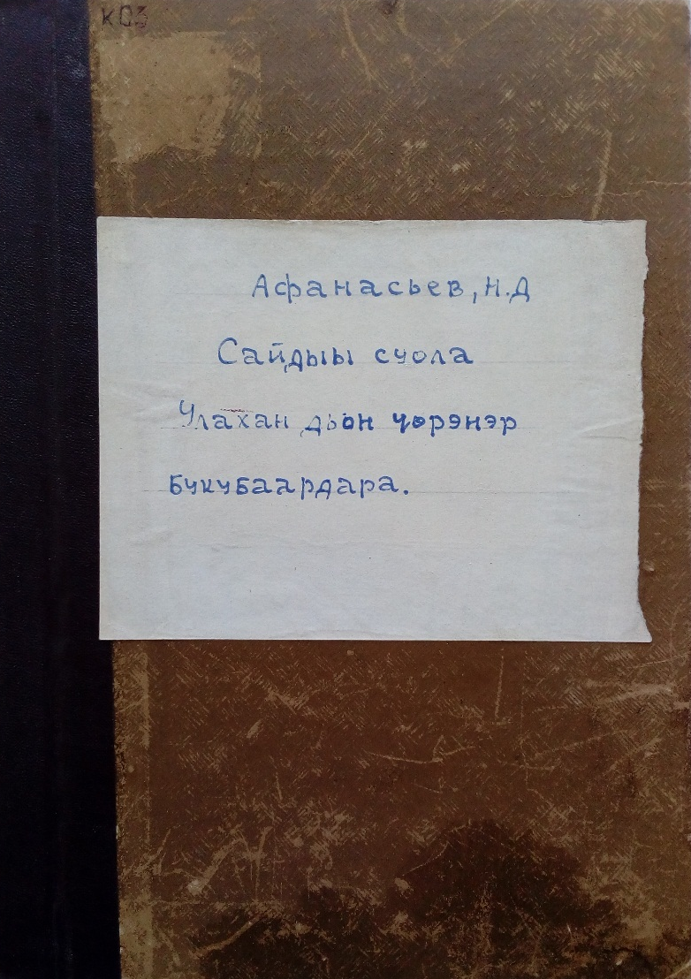
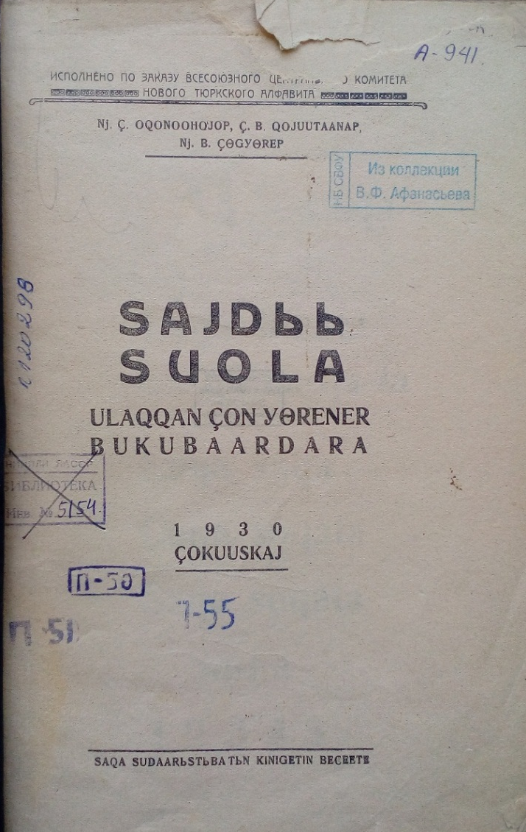
***
Афанасьев, Н. Е. Сайдыы суола : улахан дьон үөрэнэр букубаардара / Нь. Дь. Охонооһойоп, Дь. Б. Хойутаанап, Нь. Б. Дьөгүөрэп. – Дьокуускай : Саха судаарыстыбатын кинигэтин бэчээтэ, 1930. – 48 с. – В вып. дан загл.: Путь развития : букварь для взрослых. – Лат. графика.

Slide 18
***
Афанасьев, Н. Е. Букубаар «Саҥа суол» / Нь. Дь. Охонооһойоп уонна Г. Б. Хойутаанап. – Дьокуускай : Саха судаарыстыбатын кинигэтин бэчээтэ, 1930. – 98 с. – Лат. графика.
«Составители являются сторонниками метода целых слов и фраз, применительно к каковому и подобраны, как букварный материал, так и разные виды упражнений со словами, слогами и буквами», - пишет в общих указаниях для учителя Н. Афанасьев.

Slide 19
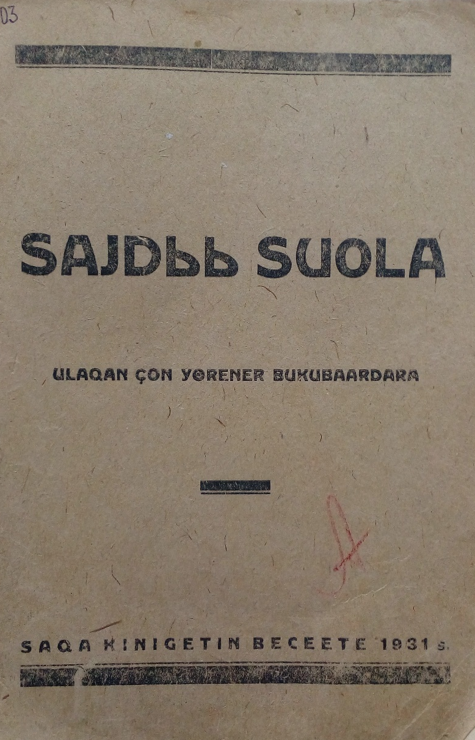
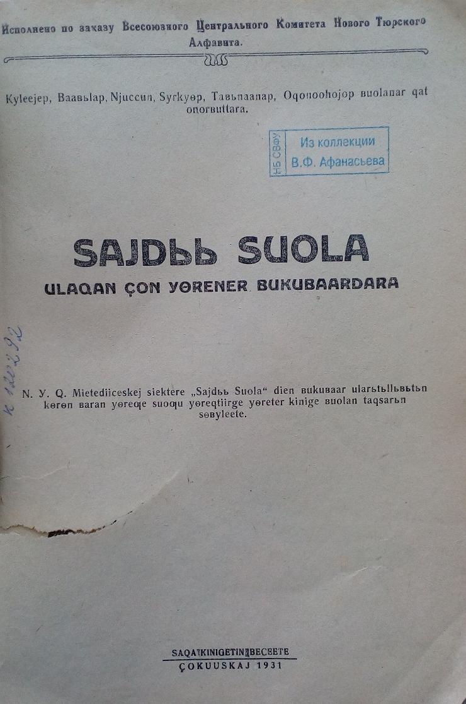
***
Сайдыы суола : улахан дьон үөрэнэр букубаардара : Н. У. Х. миэтэдиичиэскэй сиэктэрэ «Сайдыы суола» диэн букубаар уларытыллыбытын көрөн баран үөрэҕэ суоҕу үөрэхтииргэ үөрэтэр кинигэ буолан тахсарын сөбүлээтэ / Күлээйэп [уо. д. а.] буоланар хат оҥорбуттара. – Дьокуускай : Саха кинигэтин бэчээтэ, 1931. - 78, [2] с. : ил. – Пер. загл.: Путь развития : букварь для взрослых. – Лат. графика.

Slide 20
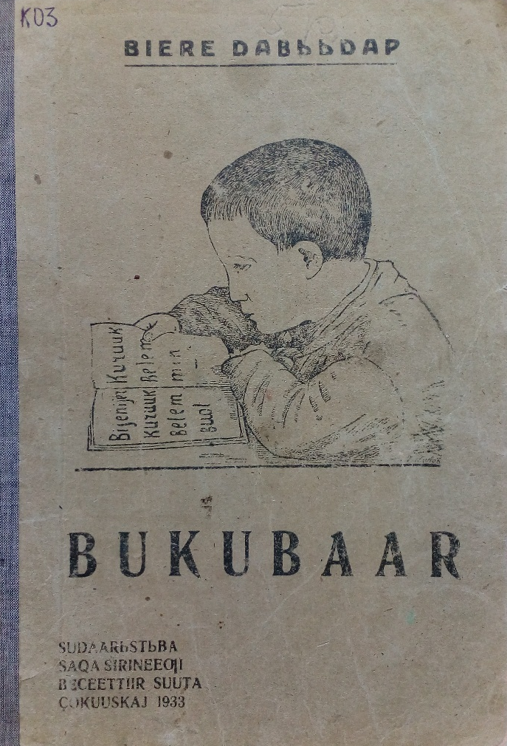
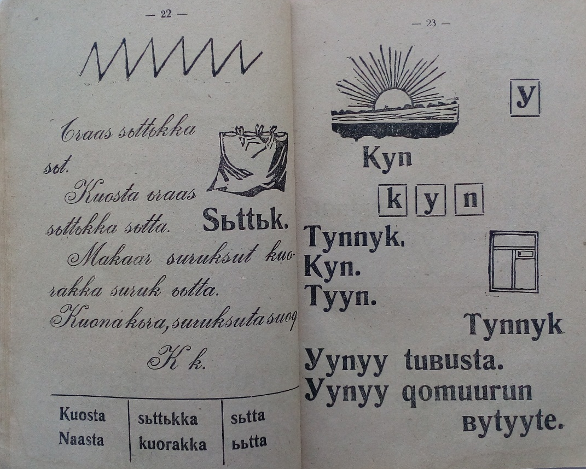
***
Букварь составлен по новой программе обучения – слова даются не целиком, а по слогам.
Давыдова, В. Букубаар / Биэрэ Дабыыдап. - Дьокуускай : Судаарыстыба Саха сиринээҕи бэчээттиир суута, 1933. – 83, [3] с. : ил. – Лат. графика. – В вып. дан. загл.: Букварь.

Slide 21
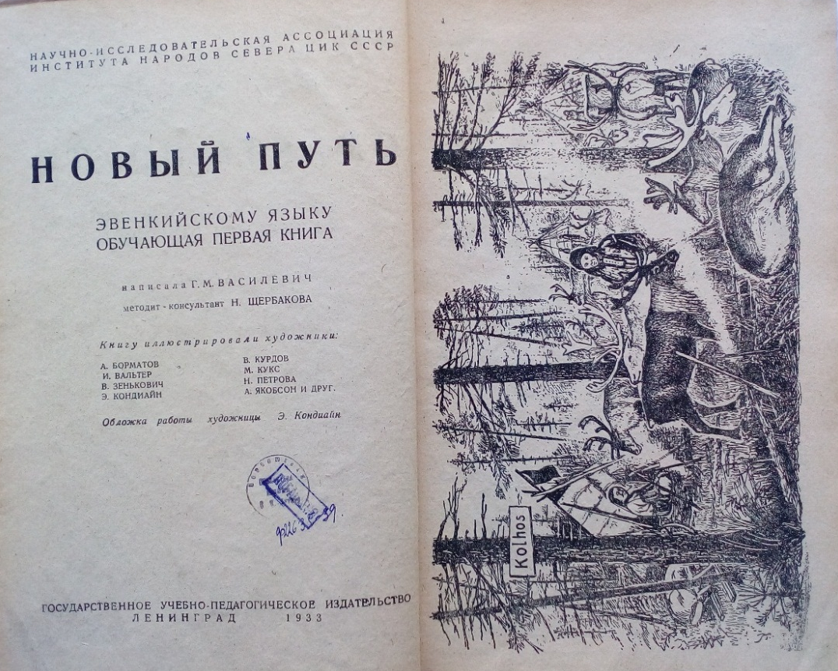
Wasilewic, G. Omakta hokto = Новый путь : əwədiwə turənmə tatcari ələkəsipti dukuwun / dukucan G. Wasilewic ; Науч.-исслед. ассоц. Ин-та народов Севера ЦИК СССР. - Leningrat : Ucpedgis, 1933. – 79, [1] с. : ил. – Текст на эвенк. яз. в лат. графике.

Slide 22
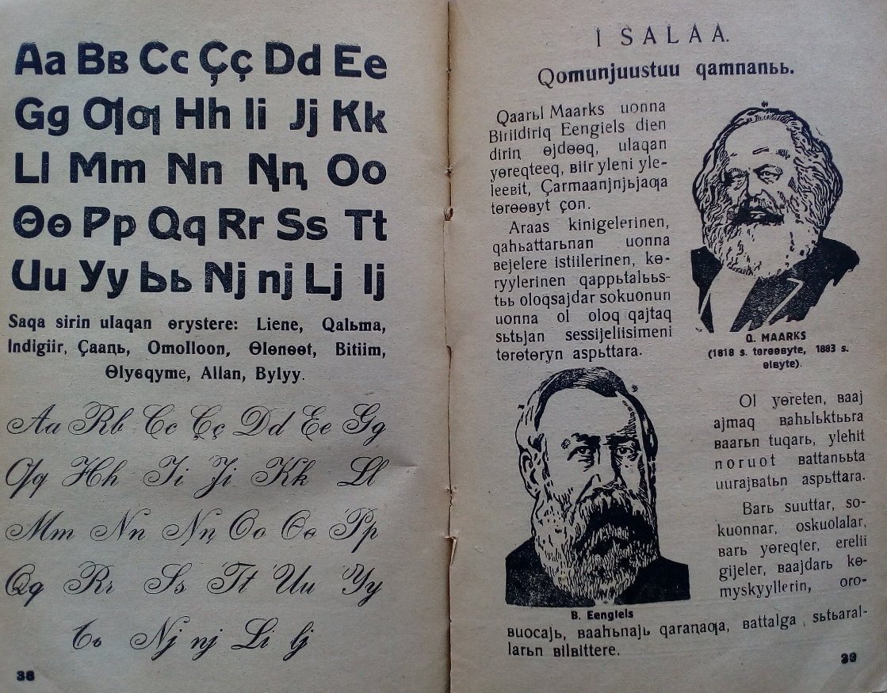
Андросов, Ф. С. Колхоз суола : улахан дьон үөрэнэр букубаардара / С. Й. Ондуруоһап. – Дьокуускай : Судаарыстыба Саха сиринээҕи бэчээттиир суута, 1933. – 219 с. – В вып. дан. загл.: Путь колхоза : букварь для взрослых. – Лат. графика.

Slide 23
Григорьев, П. Г. Букубаар : бастааҥҥы оскуолаҕа үөрэнэр кинигэ / Б. Х. Киргиэлэйэп ; [Молушин ойуулара]. - Москуба : Судаарыстыба үөрэх-бэдэгиэгикэ кинигэтин бэчээтэ, 1934. - 80 с. : ил. – В вып. дан. загл.: Букварь : для детей. – Лат. графика.
***
Григорьев, П. Г. Букубаар : бастааҥҥы оскуолаҕа үөрэнэр кинигэ / Б. Х. Киргиэлэйэп. - 3-с көннөрүллүбүт таһаарыы. – Москуба : Судаарыстыба үөрэх-бэдэгиэгикэ кинигэтин бэчээтэ, 1938. – 83 с. : ил. – В вып. дан. загл.: Букварь : для начальной школы. – Лат. графика.

Slide 24
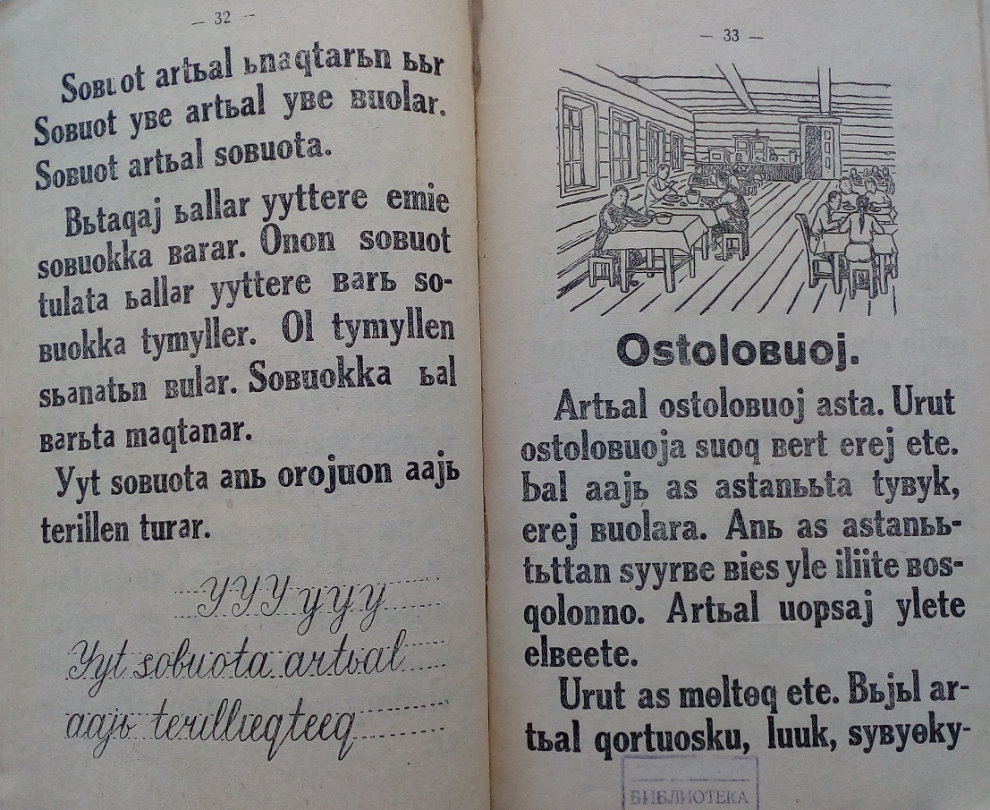
Андросов, Ф. С. Букубаар : улахан дьону кырааматаҕа үөрэтии / С. Й. Ондуруоһап. - Дьокуускай : Судаарыстыба Саха сиринээҕи бэчээттиир суута, 1935. – 95 с. : ил. – В вып. дан. загл.: Букварь : для школ грамоты. – Лат. графика.

Slide 25
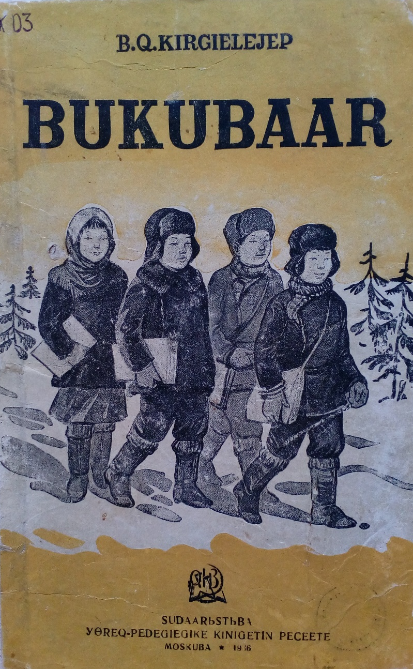
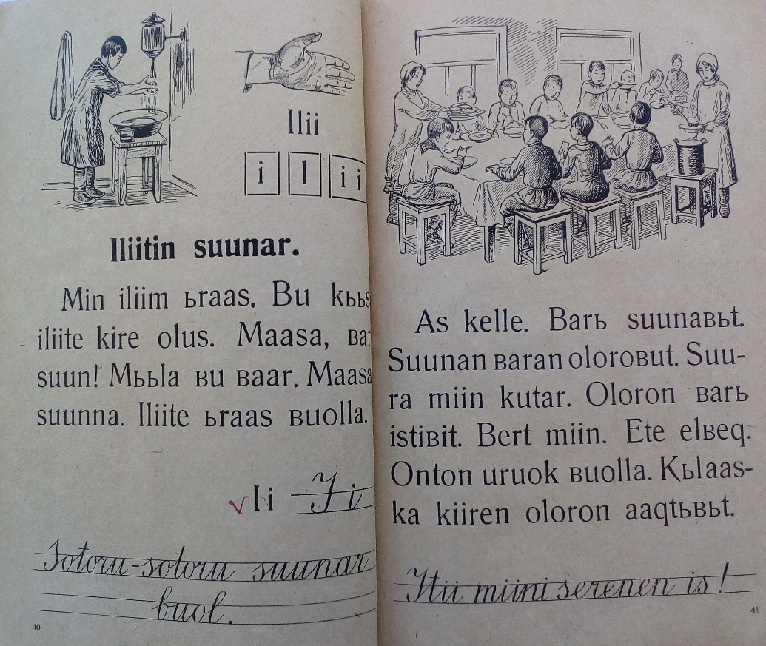
Григорьев, П. Г. Букубаар : бастааҥҥы оскуолаҕа үөрэнэр кинигэ / Б. Х. Киргиэлэйэп ; [Молушин уо. д. а. ойуулара]. - Москуба : Судаарыстыба үөрэх-пэдэгиэгикэ кинигэтин пэчээтэ, 1936. - 80 с. : ил. – Лат. графика. – В вып. дан. загл.: Букварь.

Slide 26
***
Андросов, Ф. С. Букубаар : улахан дьону кырааматаҕа үөрэтии / С. И. Ондуруоһап ; [обл. худож. В. И. Сайчук, ис оҥоһууларын худож. В. Э. Липгарт, А. И. Малушин]. – 2-с тахсыыта. – Москуба : Судаарыстыба үөрэх-бэдэгиэгикэ кинигэтин бэчээтэ, 1937. – 72 с. : ил. – В вып. дан. загл.: Букварь для школ взрослых. – Лат. графика.

Slide 27
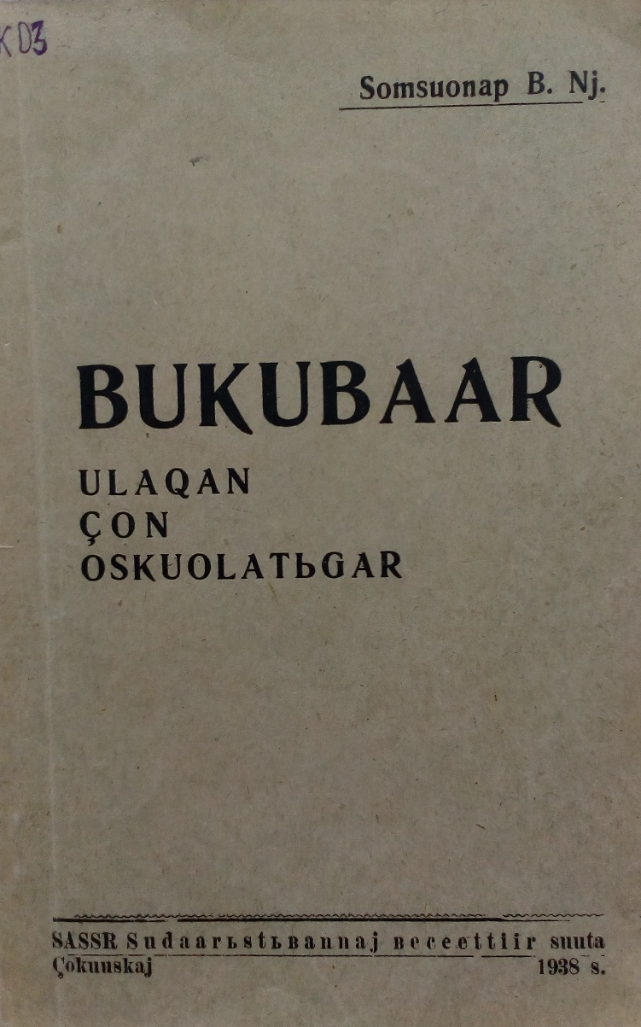
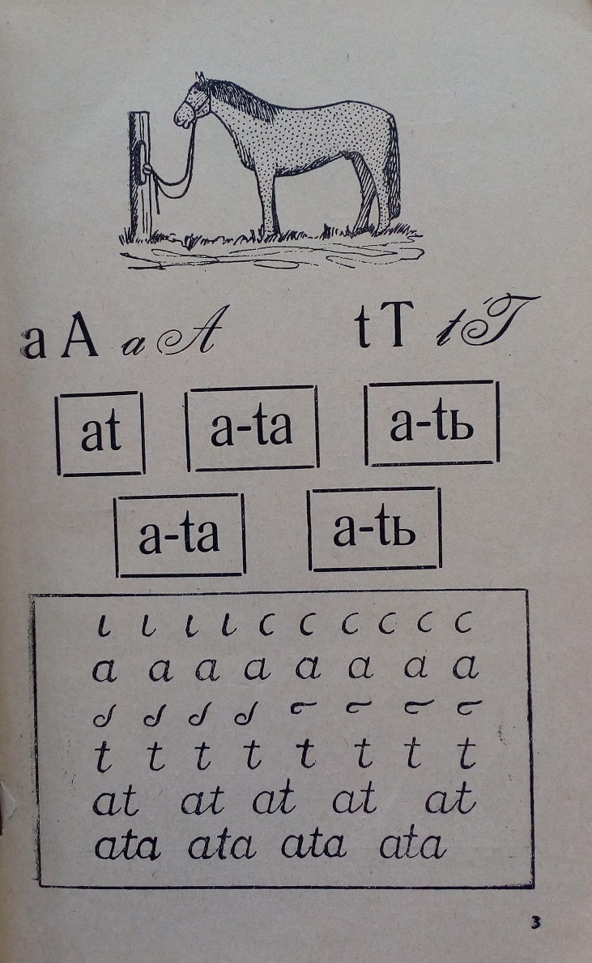
***
Самсонов, П. Н. Букубаар : улахан дьон оскуолатыгар / Сомсуонап Б. Нь. – Дьокуускай : САССР судаарыстыбаннай бэчээттиир суута, 1938. – 99 с. : ил. – В вып. дан. загл.: Букварь : для школ взрослых. – Лат. графика.

Slide 28
Раздел 2.
Книги для чтения,
хрестоматии
Издания с 1923 по 1941 годы

Slide 29
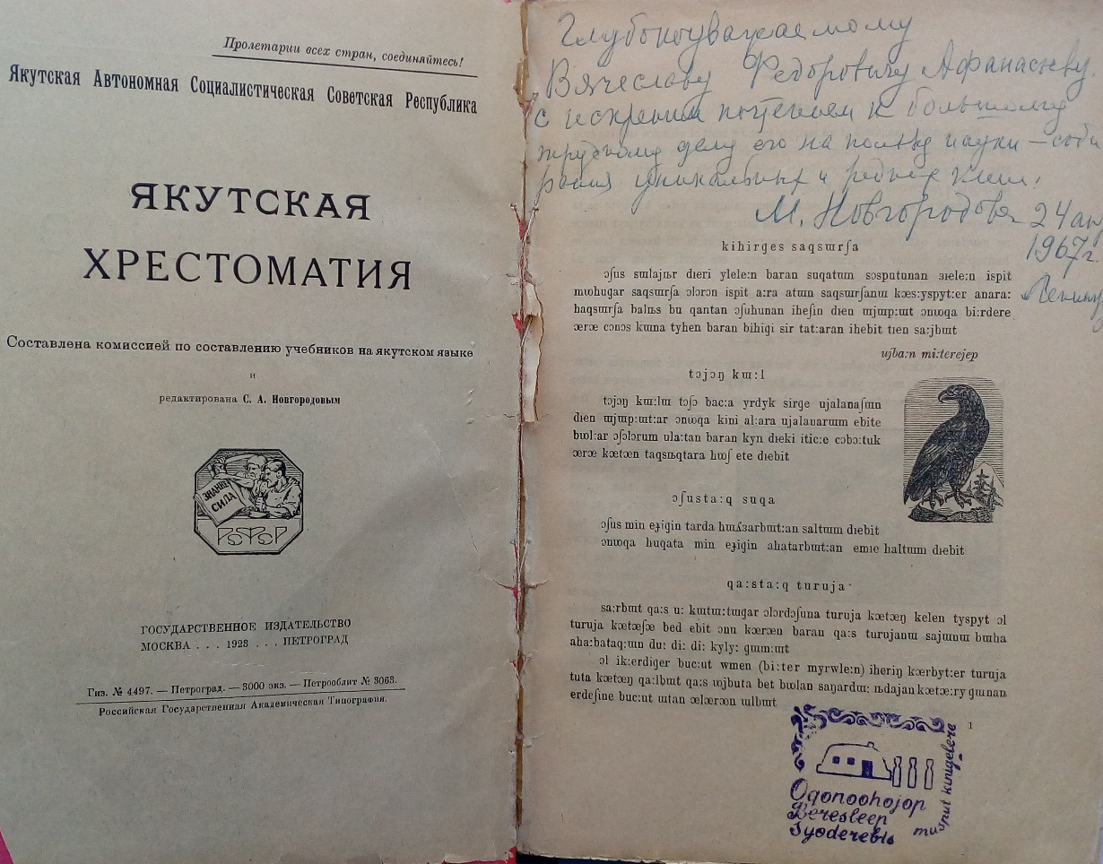
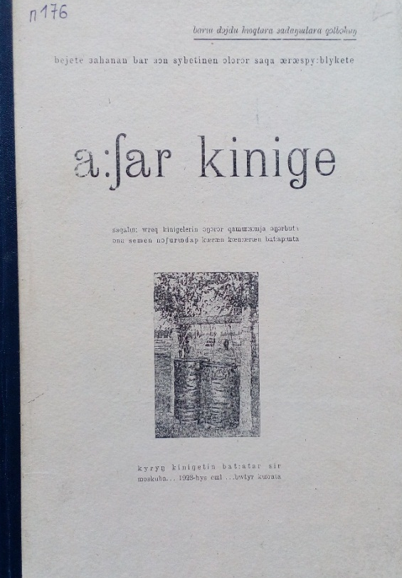
Из коллекции В. Ф. Афанасьева
***
Ааҕар кинигэ = Якутская хрестоматия / сахалыы үөрэх кинигэлэрин оҥорор комиссия оҥорбута, ону Семен Новгородов көрөн, көннөрөн баттаппыта. - Москва : Кинигэлэри бэчээттиир мир, 1923. – 168 с. : ил. – Лат. графика.
С дарственной надписью «Глубокоуважаемому Вячеславу Федоровичу Афанасьеву с искренним почтением к большому трудному делу его на пользу науки – собирания уникальных и редких книг. М. Новгородова, 24 апр. 1967 г. Ленинград».
На 1 стр. экслибрис «Oqonoohojop Beresleep Syoderebis musput kinigelere».

Slide 30
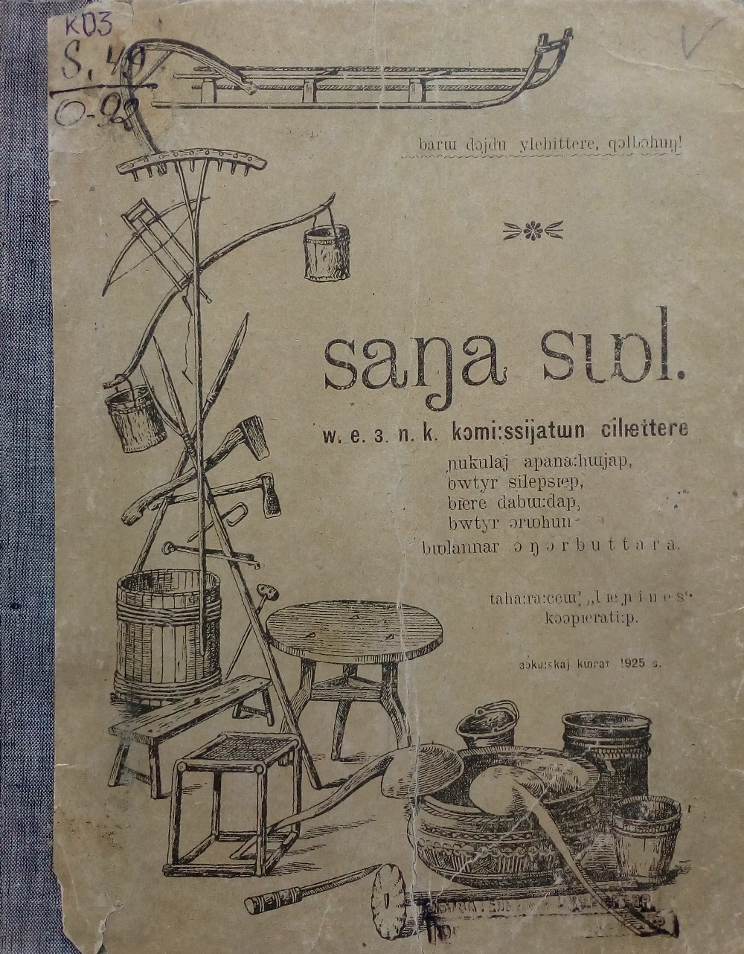
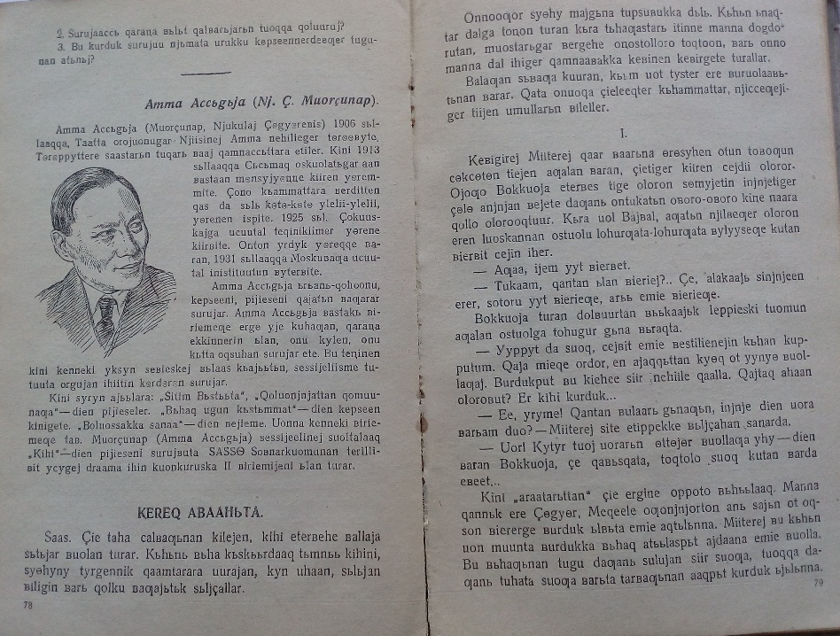
Саҥа суол : маҥнайгы группаҕа үөрэнэр оҕолорго / Үөрэҕи, эми дьаһайар Норуот Комиссарийатын комиссийатын чилиэттэрэ буоланнар Нь. Аппанааһыйап [уо д. а. оҥорбуттара]. –Дьокуускай : «Лиэнинэс» кэпэрэтиип, 1925. – 180 с. : ил. – Лат. графика.

Slide 31
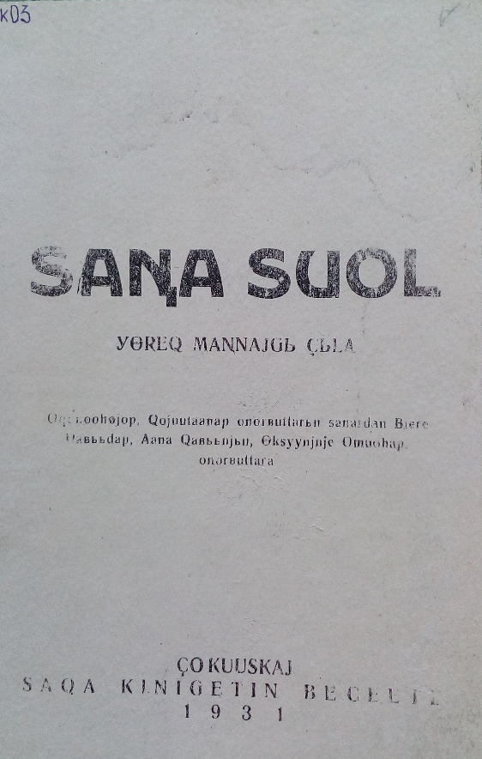
***
Афанасьев, Н. Е. Саҥа суол : [хрестоматия] : үөрэх 3-с сыла / Нь. Дь. Оконооһоойоп, Б. У. Оруоһун, Б. М. Дабыыдап. – Дьокуускай : Саха судаарыстыбата кинигэ таһаарар сирэ, 1927. – 241с. : ил. – Пер. загл.: Новый путь : [хрестоматия для 3-го класса]. – Лат. графика.

Slide 32
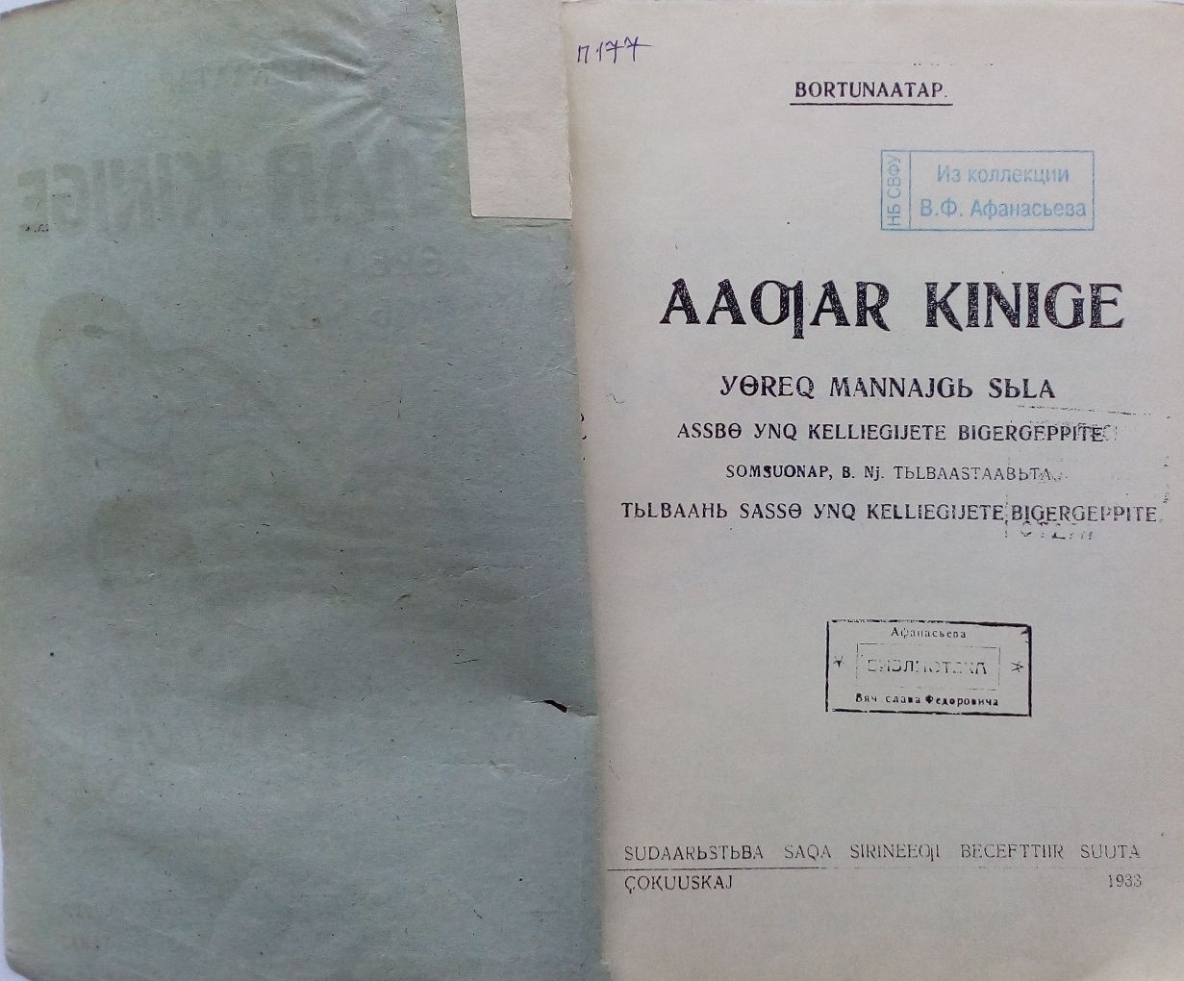
***
Ааҕар кинигэ : үөрэх маҥнайгы сыла / Бортунаатап ; Б. Нь. Сомсуонап тылб. – Дьокуускай : Судаарыстыба Саха сиринээҕи бэчээттиир суута, 1933. - 98 с. : ил. – В вып. дан. загл.: Книга для чтения : первый год обучения. – Лат. графика.
Составитель
Е. Я. Фортунатова.

Slide 33
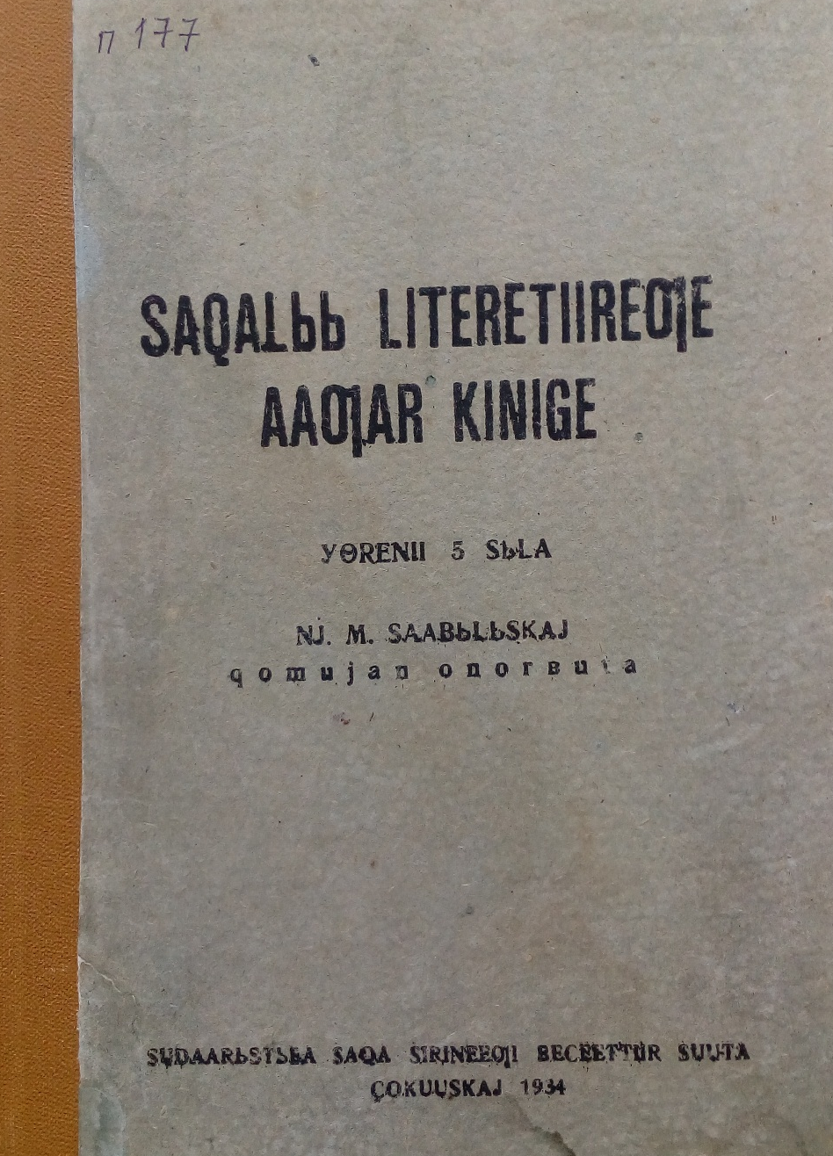
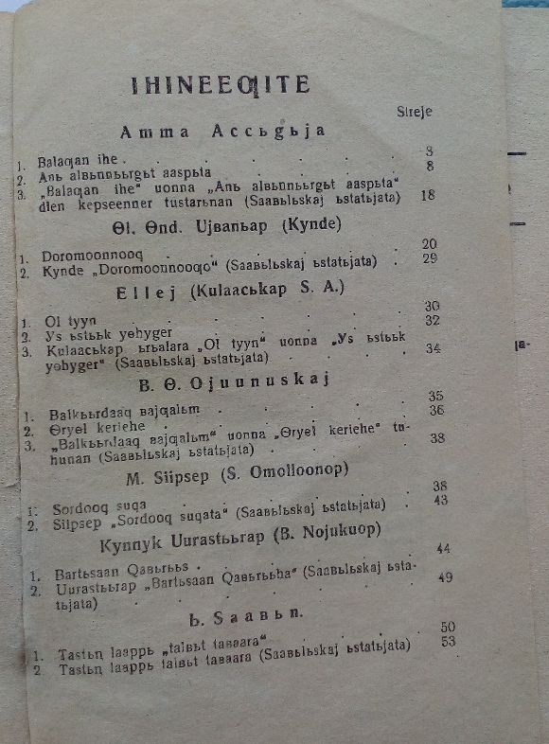
Сахалыы литерэтиирэҕэ ааҕар кинигэ : үөрэнии 5 сыла / Нь. М. Саабылыскай хомуйан оҥорбута. – Дьокуускай : Судаарыстыба Саха сиринээҕи бэчээттиир суута, 1934. – 97 с. – В вып. дан. загл.: Книга для чтения по якутской литературе : для 5 года обучения. – Лат. графика.

Slide 34
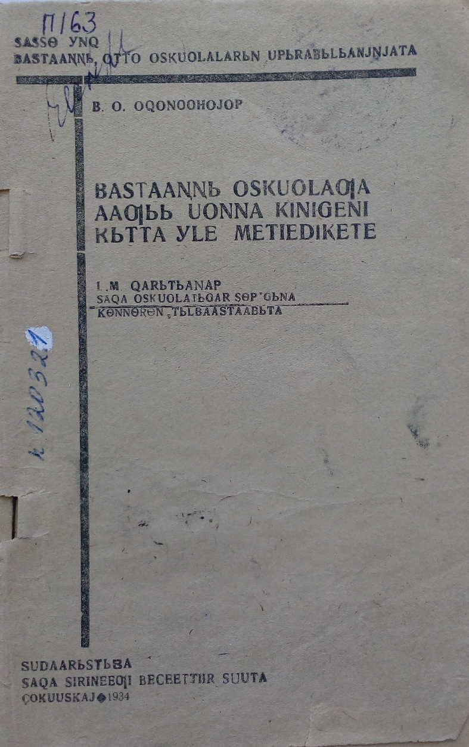
***
Афанасьев, П. О. Бастааҥҥы оскуолаҕа ааҕыы уонна кинигэни кытта үлэ мэтиэдикэтэ / Б. О. Охонооһойоп ; Л. М. Харытыанап саха оскуолатыгар сөп гына көннөрөн тылб. – Дьокуускай : Судаарыстыба Саха сиринээҕи бэчээттиир суута, 1934. – 22 с. – В вып. дан. загл.: Методика чтения и работы с книгой в начальной школе. – Лат. графика.

Slide 35
Саха литерэтиирэтэ : отто оскуолаҕа үөрэтиллэр литерэтиирэ матырыйаала : үөрэнии 7-с сыла / Нь. Нь. Баабылап хомуйан оҥорбута. – Дьокуускай : Судаарыстыба Саха сиринээҕи бэчээттиир суута, 1934. – 271, [1] с. : портр. – В вып. дан. загл.: Якутская литература : материалы для обучения в средней школе. – Лат. графика.

Slide 36
***
Литерэтиирэҕэ ааҕар кинигэ : үөрэх 4-с сыла / П. Б. Поппуок оҥорбута. – Дьокуускай : Судаарыстыба Саха Саха сиринээҕи бэчээттиир суута, 1934. – 96 с. – В вып. дан. загл.: Книга для чтения по литературе : 4-й год обучения. – Лат. графика.

Slide 37
***
Кыра үөрэхтээх ааҕар кинигэтэ / М. И. Киргиэлэйэп хомуйан оҥорбута. – Дьокуускай : Судаарыстыба Саха сиринээҕи бэчээттиир суута, 1935. – 121, [2] с. : ил., портр. – В вып. дан. загл.: Книга для чтения малограмотных. – Лат. графика.

Slide 38
Литерэтиирэҕэ ааҕар кинигэ. 2 чааhа / П. Б. Поппуок оҥорбута. – 2-с таһаарыы. – Москуба : Судаарыстыба үөрэх-пэдэгиэгикэ кинигэтин пэчээтэ, 1936. – 51 с. – В вып. дан. загл.: Книга для чтения. – Лат. графика.

Slide 39
***
Литерэтиирэҕэ ааҕар кинигэ : бастааҥҥы оскуола 3-с кылааһыгар. Бастакы чааhа / Д. К. Сивцев оҥорбута. – Москуба : Судаарыстыба үөрэх-бэдэгиэгикэ кинигэтин бэчээтэ, 1937. – 92 с. : ил. – В вып. дан. загл.: Книга для чтения по литературе : для 3 класса начальной школы. – Лат. графика.

Slide 40
***
Заболоцкай, Н. М. Литэрэтиирэ хрэстэмээтийэтэ : ситэтэ суох отто уонна отто оскуола 5-с кылааһыгар үөрэнэр кинигэ / Нь. М. Саабылыскай. – Москуба :Судаарыстыба үөрэх пэдэгиэгикэ кинигэтин пэчээтэ, 1937. – 120 с. : ил. ; – В вып. дан. загл.: Хрестоматия по литературе : для 5-го класса неполной средней и средней школы. – Лат. графика.

Slide 41
Саха литэрэтиирэтэ : кыра үөрэхтээхтэр үөрэнэр кинигэтэ / К. Баскачыын хомуйан оҥорбута. – Москуба : Судаарыстыба үөрэх-пэдэгиэгикэ кинигэтин пэчээтэ, 1937. – 148 с. : ил. – В вып. дан. загл.: Якутская литература : учебник для школы малограмотных.– Лат. графика.

Slide 42
Ааҕар кинигэ : ситэтэ суох отто оскуола 5-с кылааһыгар / Ы. Б. Дьэппириэмэп хомуйан оҥорбута. – Йакуутскай : САССР судаарыстыбаннай исд-бата, 1939. – 153, [1] с. – Лат. графика. – В вып. дан. загл.: Книга для чтения по якутскому языку : для 5-го класса неполной средней и средней школ.
Составитель С. П. Ефремов. В книгу вошли произведения как якутских, так и русских писателей: М. Исаковского, М. Горького, Н. Островского, М. Фурманова.
Саха тылыгар ааҕар кинигэ : ситэтэ суох отто оскуола 6-с кылааһыгар / С. А. Кулаачыкап хомуйан оҥорбута. – Йакуутскай : САССР судаарыстыбаннай изд-бата, 1939. – 146, [2] с. – Лат. графика. – В вып. дан. загл.: Книга для чтения : для 6-го класса неполной средней школы.
Книга составлена С. Р. Кулачиковым. Включает произведения якутских писателей Кюннюк Урастырова, Эрилик Эристина, Амма Аччыгыйа, Эллэя и др.

Slide 43
***
Саха тылыгар ааҕар кинигэ : ситэтэ суох отто оскуола 7-с кылааһыгар / М. М. Сахаарап уонна С. Б. Саабын оҥорбуттара. - Йакуутскай : САССР судаарыстыбаннай исд-бата, 1939. - 176, [1] с. – Лат. графика. – В вып. дан. загл.: Книга для чтения : по якутскому языку для 7-го класса неполной средней школы.
Составители М. М. Захаров и З. П. Саввин. Включает произведения якутских писателей: Эллэя, Эрилик Эристина, Кюннюк Урастырова, Николая Туобулахова, критические статьи, биографические справки.

Slide 44
***
Ааҕар кинигэ : кыра үөрэхтээхтэр оскуолаларыгар / хомуйан оҥорбуттара Дь. О. Микииппэрэп уонна М. Б. Буурсап. – Йакуутскай : САССР судаарыстыбаннай изд-бата, 1939. - 73 с. – Лат. графика. – В вып. дан. загл.: Книга для чтения : для школ малограмотных.
Составители Г. А. Никифоров и Д. В. Бурцев. Книга предназначена для школ малограмотных.

Slide 45
***
Григорьев, П. Г. Ааҕар книга : бастааҥҥы шк. 1-гы классыгар / Б. Х. Киргиэлэйэп. – М. : РСФСР ҮНК Гос. үөрэх-пед. изд-вэтэ, 1939. – 93, [3] с. : ил. – В вып. дан. загл.: Книга для чтения : учеб. для 1-го кл. нач. шк.

Slide 46
***
Биһиги литературабыт : толорута суох орто уонна орто оскуола 7-с кылааһын хрестоматията. – Якутскай : САССР государственнай изд-вата, 1941. – 158 с. – В вып. дан. загл.: Наша литература : хрестоматия для 5-го класса неполной средней и средней школы.
Включает якутский фольклор, произведения русских классиков, советских и якутских писателей.

Slide 47
***
Григорьев, П. Г. Ааҕар кинигэ / П. Г. Григорьев. – 4-с тахсыыта. – Москва : РСФСР ҮНК государственнай үөрэх-педагогическай изд-вата, 1941. – 96 с. – В вып. дан. загл.: Книга для чтения : для 1-го класса начальной школы.

Slide 48
Егоров, Н. В. Ааҕар кинигэ : бастааҥҥы оскуола 2-с кылааһыгар / Н. В. Егоров. – Якутскай : САССР государственнай изд-вата, 1941. – 163 с. : ил. – В вып. дан. загл.: Егоров Н. В. Книга для чтения : для 2-го класса начальной школы.

Slide 49
***
Кудрин-Абаҕыыныскай, А. Г. Ааҕар кинигэ : бастааҥҥы оскуола 3-с кылааһыгар / А. Г. Кудрин-Абаҕыыныскай. – Якутскай : САССР государственнай изд-вата, 1941. – 108 с. : ил. – В вып. дан. загл.: Книга для чтения : для 3-го класса начальной школы.

Slide 50
Отличник просвещения РСФСР, отличник просвещения СССР, заслуженный учитель Республики Саха (Якутия), создатель первого Музея якутской письменности.
Коллекция В.Ф. Афанасьева содержит книжные памятники федерального значения: Священное Евангелие на якутском языке 1857 года, первые якутские буквари, издания первых лет становления советской власти на латинской графике, времен Отечественной войны 1941-1945 гг., фотографии, изоиздания и многое другое.

Slide 51
Использованы:
книги из коллекции В. Ф. Афанасьева
советские плакаты 1920-1930 годов
Подготовлено гл. библиотекарем
Отдела культурного наследия
Л. С. Левчиковой

